Slide 1
Виртуальный ассистент на базе решения IBM Watson Assistant
Март | 2021

Slide 2

Чатботы Актуальное направление взаимодействия с клиентом
70%
Клиентов предпочитают общаться с Банком при помощи сообщений, а не звонить в колл-центр
85%
Взаимодействий с клиентами будут осуществляться через чат-боты к 2020 году
30%
Снижение затрат на обслуживание клиентов при использовании чатботов

Slide 3
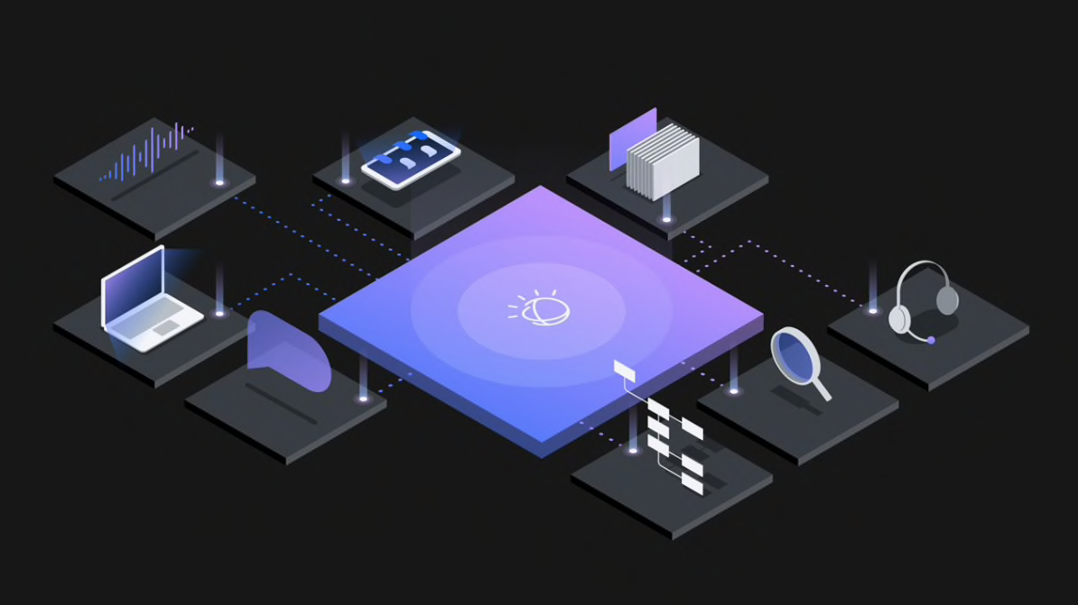
Watson Assistant
Это основанная на ИИ- платформа умного пользовательского опыта.
IBM Watson

Slide 4







Решаемые бизнес-задачи
1. Дайте своим заказчикам обслужить себя быстрее
2. Помогите вашим сотрудникам в решении их задач
4. Помогите вашим экспертам найти ответы на вопросы
3. Помогите вашим партнерам в работе
IBM Watson

Slide 5




Что делает Watson уникальным?
WA - №1 в рейтинге чат-бот платформ и виртуальных ассистентов 2019 года.
Only leader for AI Powered Conversational Computing
IBM - №1 c 9.2% на рынке ИИ
Best in Enterprise APIs
Лучшее понимание
Быстрое обучение
Там где ваши данные
Вы владеете идеями
Отраслевая экспертиза
Watson опережает конкурентов в точности понимания
Watson обучается на меньшем количестве данных и легче в использовании сотрудниками
Watson может быть развернут в облаке и на серверах заказчика, может подключаться к внешним данным
Мы не используем ваши данные для улучшения наших продуктов
Наши команды экспертов имеют глубокий опыт во всех индустриях
IBM Watson
Notes:
Центр компетенций НТИ на базе МФТИ по направлению «Искусственный интеллект» (ЦК НТИ МФТИ) при поддержке Сбербанка и аналитического центра при правительстве РФ выпустил первый отчет по отрасли ИИ в России и мире — «Альманах по искусственному интеллекту».
https://habr.com/ru/company/mipt/blog/467183/#comments

Slide 6
Виртуальный ассистент – следующая стадия чатбота c ИИ
Чатбот
Виртуальный ассистент
«Я забыл пароль»
Часто →
«Сколько денег у меня осталось на карте?»
FAQ
«Пополни баланс мобильного телефона»
Кол-во запросов
«Сколько я потратил на рестораны в этом месяце?»
«Во что мне следует инвестировать?»
Операции по счету
«Какую сумму мне стоит откладывать на пенсию?»
Транзакционная аналитика
???
???
???
← Редко
Предиктивная аналитика
“Long-Tail” вопросы
← Легко
Реализация
Сложно →

Slide 7



Разработка виртуального ассистента состоит из 3 этапов: Assist, Serve, Advise
ADVISE
Кейс 5
Next best actions
Активно рекомендовать Next Best Actions
для клиентов
(+) Основанные на рекомендациях
Кейс 4
Персонализированные рекомендации
Советовать клиентам как достигнуть поставленных целей с помощью рекомендаций адаптированных под клиентов продуктов и услуг.
Омниканальные сервисы
SERVE
Кейс 3
Когнитивная автоматизация
задач
Выполнять несложные операции со счетом от имени клиента.
Действия
Кейс 2
Ответы на вопросы, требующие контекста
Отвечать клиентам на вопросы, которые требуют знание личной информации о клиенте и его ситуации/ или его истории как клиента Orange Bank.
Приложения
для текущих и потенциальных клиентов
ASSIST
Кейс 1
Ответы на общие вопросы
Помогать клиентам узнать ответы на общие вопросы о функционировании банка и его продуктов и услуг.
(-) Основанные на фактах
(Одинаковый интерфейс и ответы на вопросы для всех пользователей)
(-) Без интеграции с аккаунтом клиента
Контекст о пользователе
(+) С интеграцией с аккаунтом клиента

Slide 8

При разработке виртуального ассистента нужно учитывать особенности взаимодействия с клиентом
Соц. сети
История переписки
Фото
Неструктурированные данные
1
3
Действовать через эмпатию
Общаться с клиентом на понятном ему языке
Анализировать эмоции клиента для того, чтобы адаптировать под них вид взаимодействия с ним
Уникальный способ
взаимодействовать с клиентом на
естественном для него языке
4
Предлагать Next Best Action исходя из потребностей клиента
2
Понимать намерения и потребности клиента
Отвечать на сложные и нетипичные вопросы клиента в которых есть неоднозначность
Анализировать данные клиента
для персонализированных рекомендаций
Структурированные
данные
CRM
PFM
т.д.

Slide 9



Bradesco совместно с IBM использовал AI в своем чатботе для быстрого решения вопросов пользователей
Опыт IBM в построении виртуальных ассистентов для ведущих банков
Виртуальный агент Bradesco Inteligência Artificial (BIA)
Работает на основе искусственного интеллекта
Общается с клиентом на естественном языке в формате живого диалога в платформах, удобных клиенту (например, WhatsApp)
Предоставляет ответы на сложные вопросы по 62 банковским продуктам
Результаты
30 млн.
30 000
94%
98%
новых транзакций за счет интеграции BIA с Whatsapp (1Q 2019)
Запросов пользователей каждый день
Вопросов к банку обрабатывает виртуальный агент
Распознавание письменных запросов

Slide 10


Процесс взаимодействия клиента с виртуальным ассистентом Orange не заканчивается на выполнении запроса клиента
Опыт IBM в построении виртуальных ассистентов для ведущих банков
Виртуальный ассистент «Django»
Результаты
Работает на основе искусственного интеллекта
>25 000
Общается с клиентом на естественном языке в формате живого диалога
Диалогов с Django в неделю
Интегрирован с личном кабинетом клиента и может давать справочную информацию и выполнять операции по счетам и картам
85%
Анализирует отклик клиента на предложенные действия, изменяет последующие рекомендации в соответствии с реакцией клиента и делает пуш-уведомления next-best-action
Распознавания вопросов клиентов

Slide 11




85%
Cora может обработать 85% всех запросов клиентов
В эпоху, когда элегантные технологические решения стали ключевыми для принятия решений потребителями, финансовые учреждения стремятся к тому, чтобы предоставить современные цифровые решения своим клиентам и дифференцировать себя от конкурентов. RBS признал, что, хотя его представители по обслуживанию клиентов имели решающее значение для клиентов, они потратили слишком много времени на решение проблем, которые легко решаются, увеличивая время ожидания и отрицательно влияя на рейтинг удовлетворенности. RBS использовала IBM Watson Assistant для создания диалогового решения под названием Cora. Virtual Assistant легко объединяет автоматизированную помощь с человеческим вмешательством, создавая гибридное решение, которое служит виртуальным помощником
в 2 раза
Контакт-центр теперь может потратить в 2 раза больше времени на решение сложных проблем заказчиков
Cora
200+
база знаний Cora увеличилась более чем вдвое с момента запуска и теперь составляет 200+ вопросов на каждую тему
50%
Уменьшил продолжительность общения с клиентом на 20%
вопросов может ответить Cora самостоятельно всего после нескольких месяцев разработки
Узнайте больше (англ)
Read the full case study
Notes:
(Source: CEB, Kick-Ass Customer Service, Matthew Dixon et al., January - February, 2017.)

Slide 12




3 области
За 6 недель команда из Ubank и IBM натренировала ИИ в трех областях:
– Детали банковских продуктов
– Регуляторные риски и контроль
– Вопросы ”не по теме”,
которые часто задавались боту
UBank, австралийский digital-only банк, стремящийся сорвать
банковская индустрия, чтобы предложить простой и удобный интерфейс для клиента. В стремлении к инновациям родился RoboChat - первый чатбот в Австралии, помощник клиентов в банковском приложении. «По сути, RoboChat настроен как дополнительный сотрудник, обеспечивающий определенный набор навыков в рамках наших текущих возможностей живого чата», - говорит Джереми Хаббард, глава отдела цифровых технологий и технологий UBank.
40
основных тем в области кредитных продуктов используют возможности распознавания естественного языка для ответа на вопросы клиентов, с сотнями дополнительных вопросов
Узнайте больше (англ)
Read the full case study
© 2019 IBM Corporation

Slide 13


Расширить экспертизу
На всех консультантов, для поддержки высококлассного уровня сервиса
Prudential Singapore - крупнейшее агентство страхование жизни среди компаний в Сингапуре, с более чем 4600 консультантами. Ключевые работники компании (от миллениумов до умудренных профессионалов своего дела) должны постоянно быть в курсе не только широкого набора продуктов страхования, но и адаптироваться к постоянно меняющимся ожиданиям клиентов. Prudential нуждалась в масштабируемом решении, для улучшения поддержки консультантов, чтобы позволить им сосредоточиться на идеальном обслуживании клиентов. Prudential Singapore предложил решение, которое разгрузило колл-центр и дает консультантам доступ в режиме реального времени к точной информации в любое время суток.
IBM Watson
«ИИ больше не является футуристической и неуловимой концепцией», - говорит Цуй Лин, руководитель отдела управления по работе с клиентами в Prudential Singapore. «Это происходит уже сейчас и станет распространенной технологией с далеко идущими преимуществами. Мы довольны ценностью, которую приносят IBM и Watson…».
На 32% меньше
количество звонков в колл-центр в течение 6 месяцев с момента запуска
4,600 работникам
Узнайте больше
Read the full case study
предоставлено решение для улучшения согласованности и качества предоставления услуг
© 2018 IBM Corporation

Slide 14

Подход к построению логической архитектуры чатбота с ИИ
Панель машинного обучения
Веб чат
Chat Channel
Потенциальные расширения возможностей чат-бота
Каналы
Аутентификация
клиента
Аутентификация
Обработчик каналов
Сотрудник
банка
Ответы от ИИ могут содержать ссылки на контент, который будет отображаться обратно клиенту и/ или сотрудникам банка для инструктирования бота о соответствующих действиях (например, передача диалога от чатбота сотруднику банка)
Просмотр
Передача сотруднику (с историей диалога)
Сессия
Чатбот
Управление контентом
Состояние
Получение контекста
Передача вопроса (с контекстом)
Получение данных
Машинное обучение
Искусственный интеллект
Данные о счете клиента
Сохранение диалогов
Обучение

Slide 15
Архитектура платформы чат-бота Watson Assistant
Платформа чат-бота
Endpoint
Чат-бот
API
ответ на запрос
запрос
Граф диалога
…
ответ на запрос
API
разобранный запрос
уточнение контекста
текст запроса
уточнение контекста
Языковые инструменты
Управление контекстом диалога
Intents
Entities
Контекст
обновленные словари для Entities и Intents

Slide 16
Обучение и обогащение чат-бота
Исходные данные
Обработка
Результат
Обучение
A,B
Текст 1
Платформа для анализа текста
А: {ngramm1, ngramm2, …}
B: {ngramm1, ngramm2, …}
C: {ngramm1, ngramm2, …}
D: {ngramm1, ngramm2, …}
Чат-бот
C
Текст 2
Entities
B,D
Текст N
Intents
класс проблемы
логи диалогов
Имеется массив запросов пользователей, реплик из диалогов, документов по которым происходит обработка запросов.
Этот массив размечен, имеется понимание, какую проблему каждый из элементов может описывать
Для каждого класса проблем выделяются характерные n-граммы, которые эту проблему описывают
В результате получаем список классов проблем, каждому из которых соответствует словарь n-грамм, характерных для этой проблемы.
Полученные словари проблем загружаются в соответствующие словари Entity и Intents в чат-боте

Slide 17
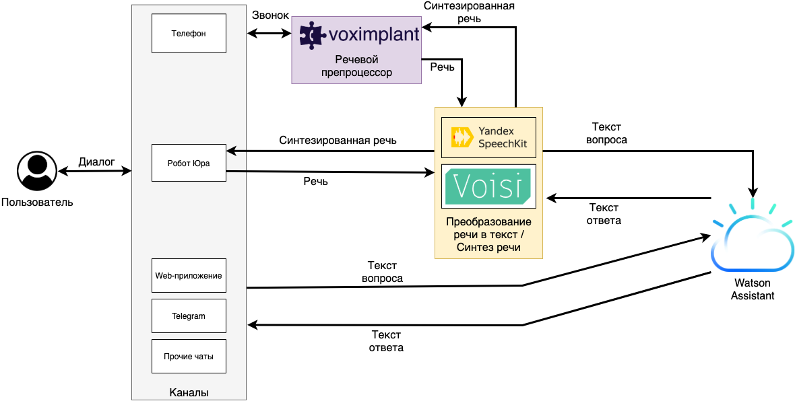
Пример интеграции с каналами

Slide 18
Пример интеграции
Описание тариф- ного плана
Файл в cloud object storage
Курс валют
Вызов внешней библиотеки python
Cloud functions
Скоринг клиента
Вызов внутренней модели (RestAPI)
Webhook 1
Action 1
Список банкоматов
Webhook 2
Action 2
Webhook 3
Вызов внешнего API (банк)
Action 3
Ближайший банкомат
Вызов внешнего сервиса (геолокация)

Slide 19
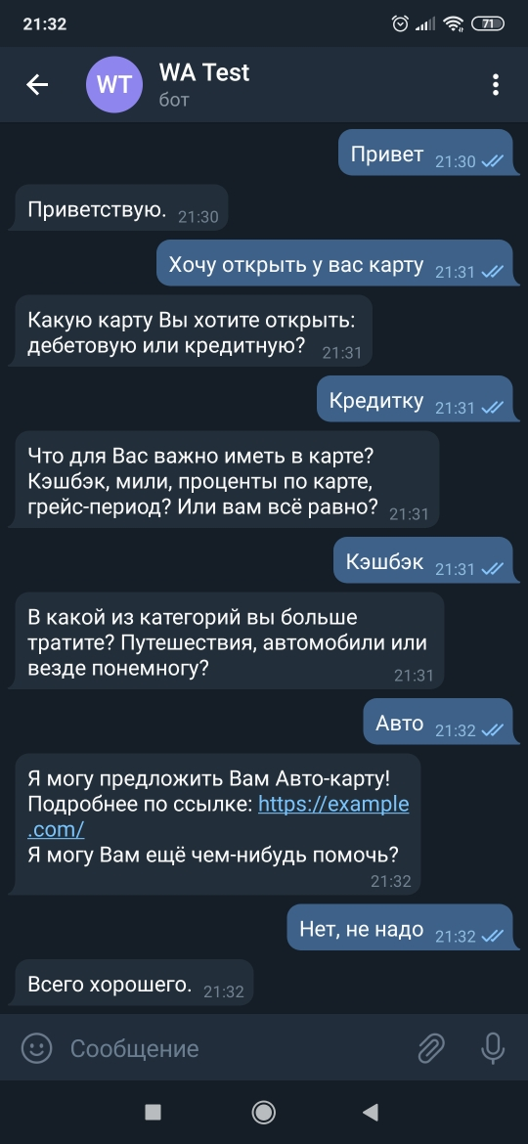
Простая реализация дерева диалогов
Примеры функциональных возможностей
Watson Assistant позволяет гибко конструировать и настраивать дерево диалогов. Простой и интуитивно понятный интерфейс позволяет легко создавать узлы диалога и давать ответы на вопросы пользователей.
Опыт программирования не требуется. Любой может быстро и успешно создавать и развертывать помощника.

Slide 20
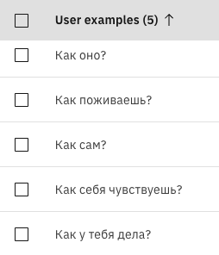
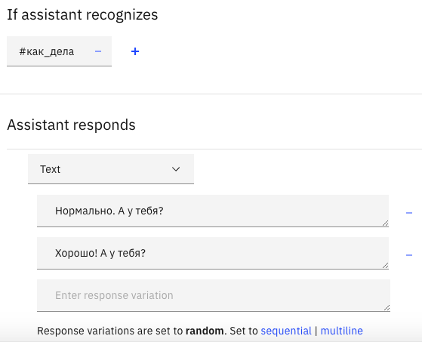
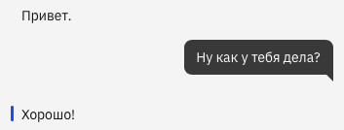
Простая реализация дерева диалогов
Примеры функциональных возможностей
Нужно научить бота распознавать намерения пользователя. Для этого на вкладке ”Skills” в опции “Intents” нужно создать Intent и указать примеры. Например, Intent #как_дела.
Затем в опции ”Dialog” требуется создать узел, в котором в поле “If assistant recognizes” добавить #как_дела. И, наконец, указать, что должен ответить бот.
Готово! Бот научился распознавать простые фразы и отвечать так, как нужно. Таким образом можно управлять диалогом.

Slide 21
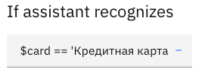
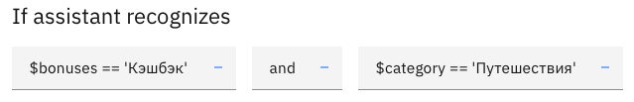
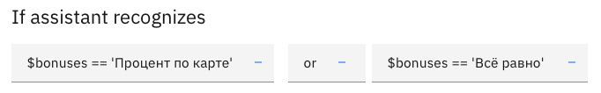
Создание сложных условий
Примеры функциональных возможностей
При работе с IBM Watson Assistant можно задавать различные условия перехода к нужным узлам. Например, если человек хочет кредитную карту, а не дебетовую, диалог пойдёт по определённой ветке.
Также условия можно комбинировать и настраивать: диалог может пойти по нужной ветке в случае одновременного совпадения нескольких условий или если хотя бы одно условие из нескольких выполнено.

Slide 22
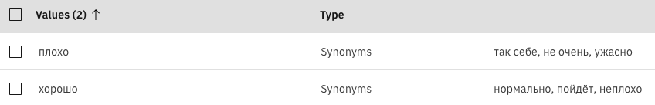
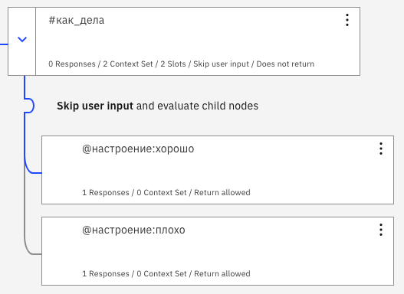
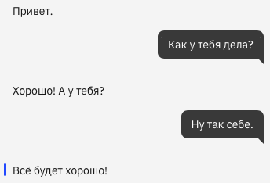
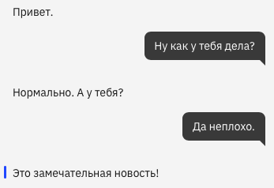
Создание сложных условий
Примеры функциональных возможностей
Нужно научить бота в зависимости от введённой пользователем информации идти по разным веткам диалога. Для этого в опции “Entities” необходимо создать Entity @настроение c такими параметрами:
Теперь в узле #как_дела установить “Then assistant should skip user input and evaluate child nodes”, а также создать 2 новых подузла: для хорошего и плохого настроений. В каждом из них добавим условие для “If assistant recognizes”: @настроение:хорошо и @настроение:плохо. В подузлы добавим ответы бота.
Готово! Теперь диалог может гибко ветвиться в зависимости от условий.

Slide 23
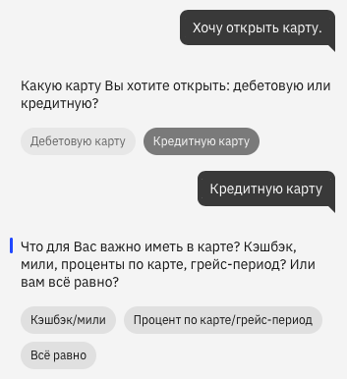
Кнопки
Примеры функциональных возможностей
Бывают ситуации, когда лучше не пытаться распознать намерения пользователя, а предоставить ему выбор нужных опций. Для такого случая в функционале Watson Assistant предусмотрены Options.
С помощью Options легко сделать кнопки, на которые пользователю нужно просто нажать.

Slide 24
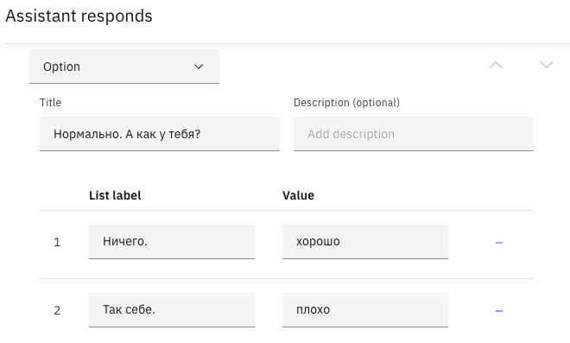
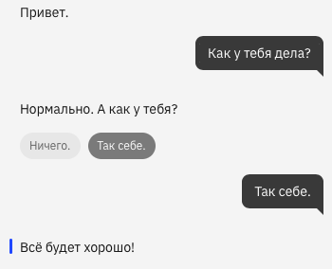
Кнопки
Примеры функциональных возможностей
Для этого в узле #как_дела в поле “Assistant responds” необходимо поменять Text на Option. После этого задать вопрос и добавить опции: при нажатии на кнопку “Ничего” боту передастся значение “Хорошо”, а при “Так себе” значение “Плохо”.
Готово! Теперь пользователю не нужно вводить сообщение с клавиатуры.

Slide 25
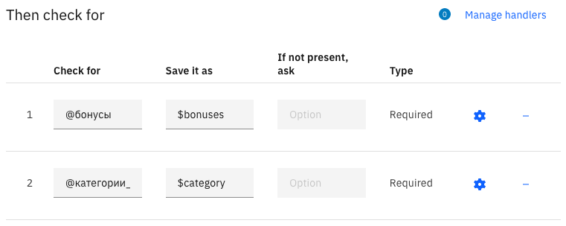
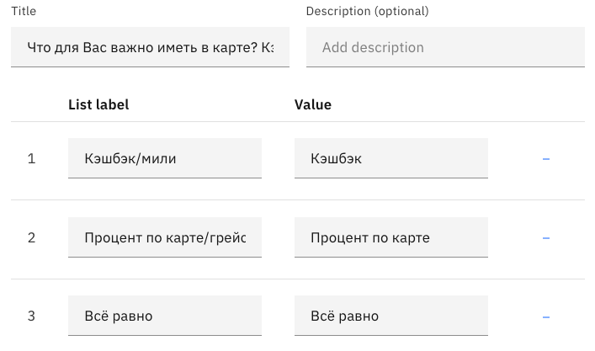
Слоты
Примеры функциональных возможностей
Слоты - это способ собрать всю информацию, необходимую вашему боту, в одном узле. Не нужно создавать отдельный узел на каждый вопрос. Достаточно перечислить все необходимые вопросы в рамках одного узла.
Например, можно сразу спросить какие бонусы пользователь хочет видеть у своей карты и в каких категориях он тратит больше.

Slide 26
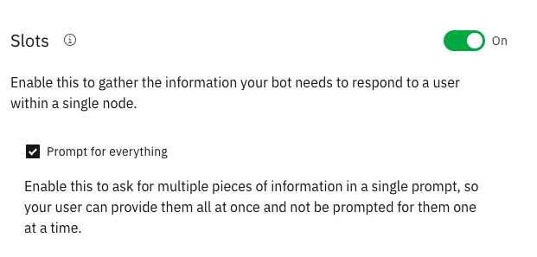
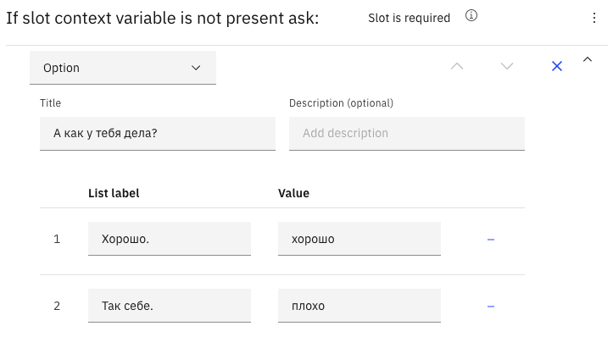
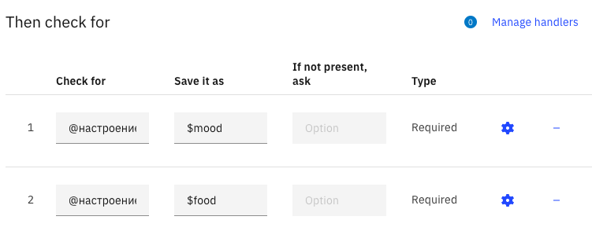
Слоты
Примеры функциональных возможностей
Для того, чтобы активировать слоты, в настройках узла #как_дела нужно включить тумблер напротив Slots.
Теперь требуется задать условия, которые мы хотим спросить. В данном случае мы два раза воспользуемся одним Entity, потому ответы на наши вопросы будут похожими. Ответы пользователя будут сохраняться в контекстные переменные. На вопрос про дела в $mood, а на вопрос про еду в $food.

Slide 27
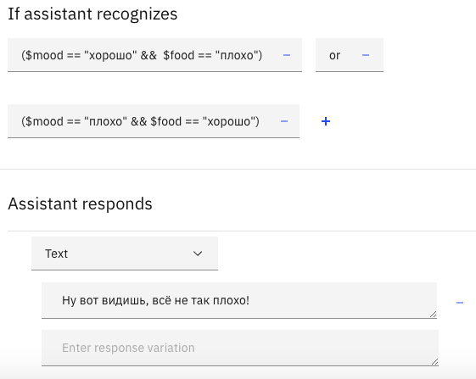
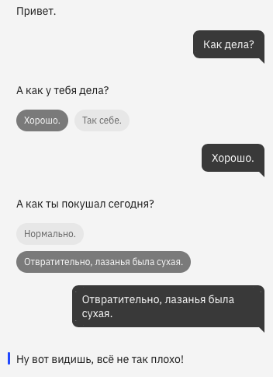
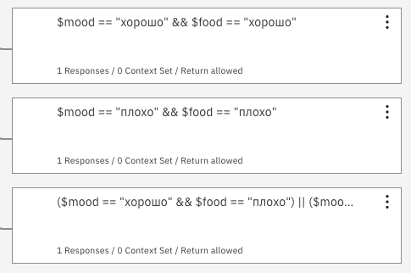
Слоты
Примеры функциональных возможностей
Затем надо указать в узлах условия, при которых диалог будет идти в нужную ветку. Здесь && отвечает за “И”, а || за “ИЛИ”.
Готово! Теперь пользователю придёт текст в зависимости от его ответов.

Slide 28
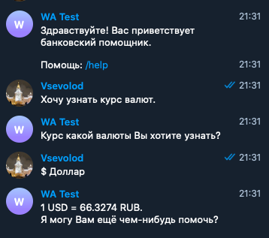
Вызов внешнего сервиса
Примеры функциональных возможностей
Функционал Watson Assistant позволяет выполнять программные вызовы из диалогов посредством Webhook.
Webhook - это механизм, обращающийся к внешним приложениям, которые выполняют программную функцию.
Webhook собирает данные от пользователя во время разговора и отправляет POST-запрос к внешнему приложению. Приложение выполняет предопределенное действие и формирует ответ для Watson Assistant.

Slide 29
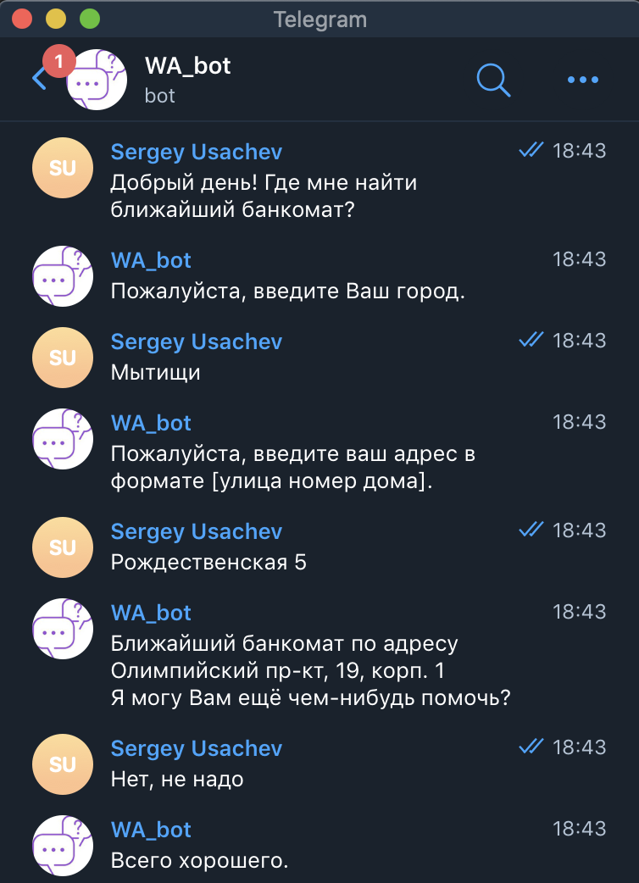
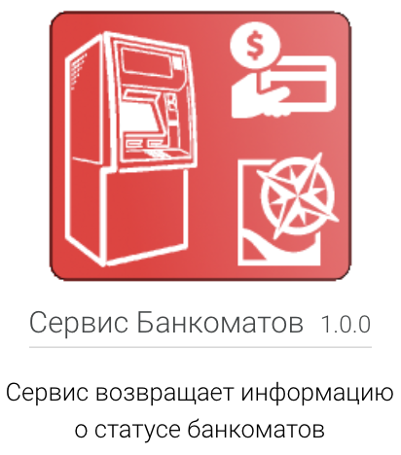
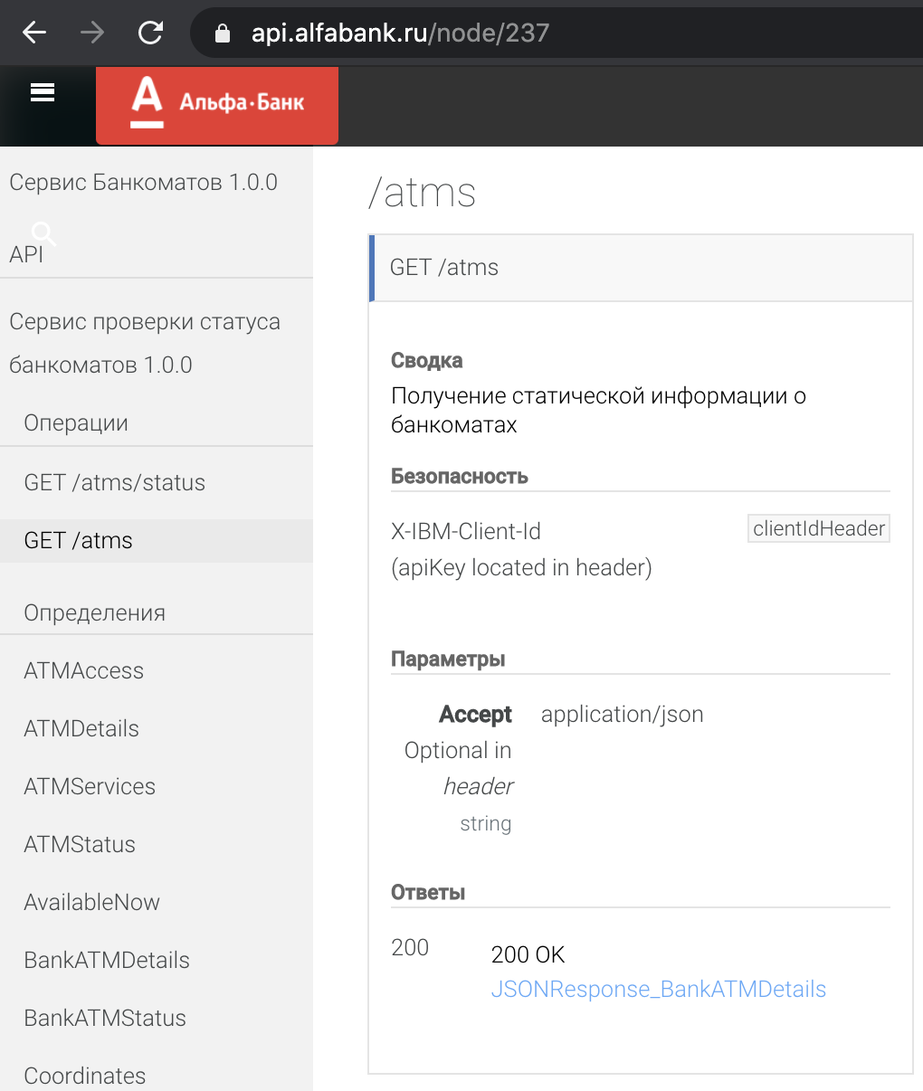
Вызов внешнего сервиса на примере банковского API
Примеры функциональных возможностей
Пример реализации информационного сервиса по поиску ближайшего банкомата.
В данном случае бот обращается к API порталу банка, с которого получает полный справочник банкоматов с указанием географических координат и самостоятельно определяет ближайший.

Slide 30
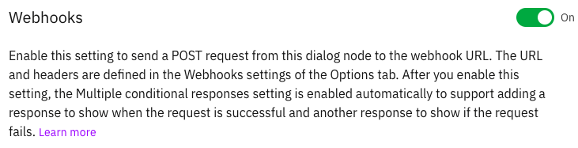
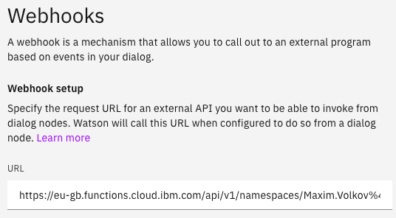
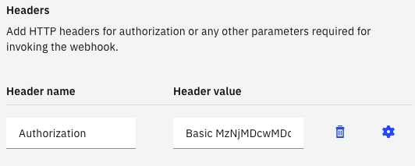
Вызов внешнего сервиса
Примеры функциональных возможностей
Для того, чтобы активировать Webhooks, в настройках узла нужно включить тумблер напротив Webhooks.
Далее в настройках Webhooks необходимо URL приложения, которому будет отправляться запрос.
В зависимости от приложения необходимо также предоставить дополнительные HTTP заголовки. В примере: заголовок авторизации.

Slide 31
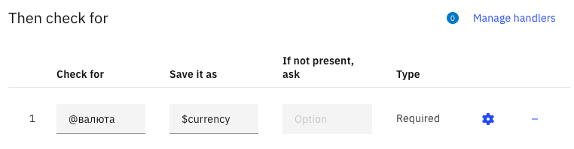
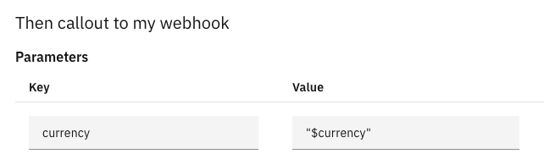
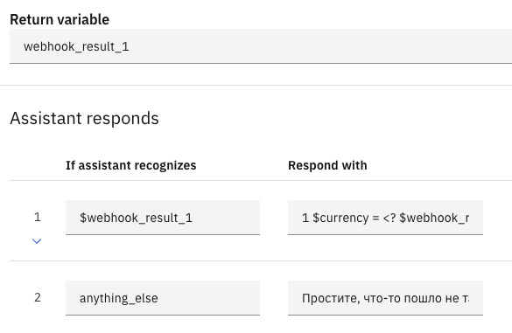
Вызов внешнего сервиса
Примеры функциональных возможностей
Теперь нужно узнать желание пользователя и сохранить эту информацию (на данном примере сохраняем в $currency).
Затем в окне ”Then callout to my webhook” необходимо указать переменную, значение которой вместе с ключом передадутся внешнему сервису.
Готово! Теперь бот ответит в зависимости от поступившей обратно информации.

Slide 32
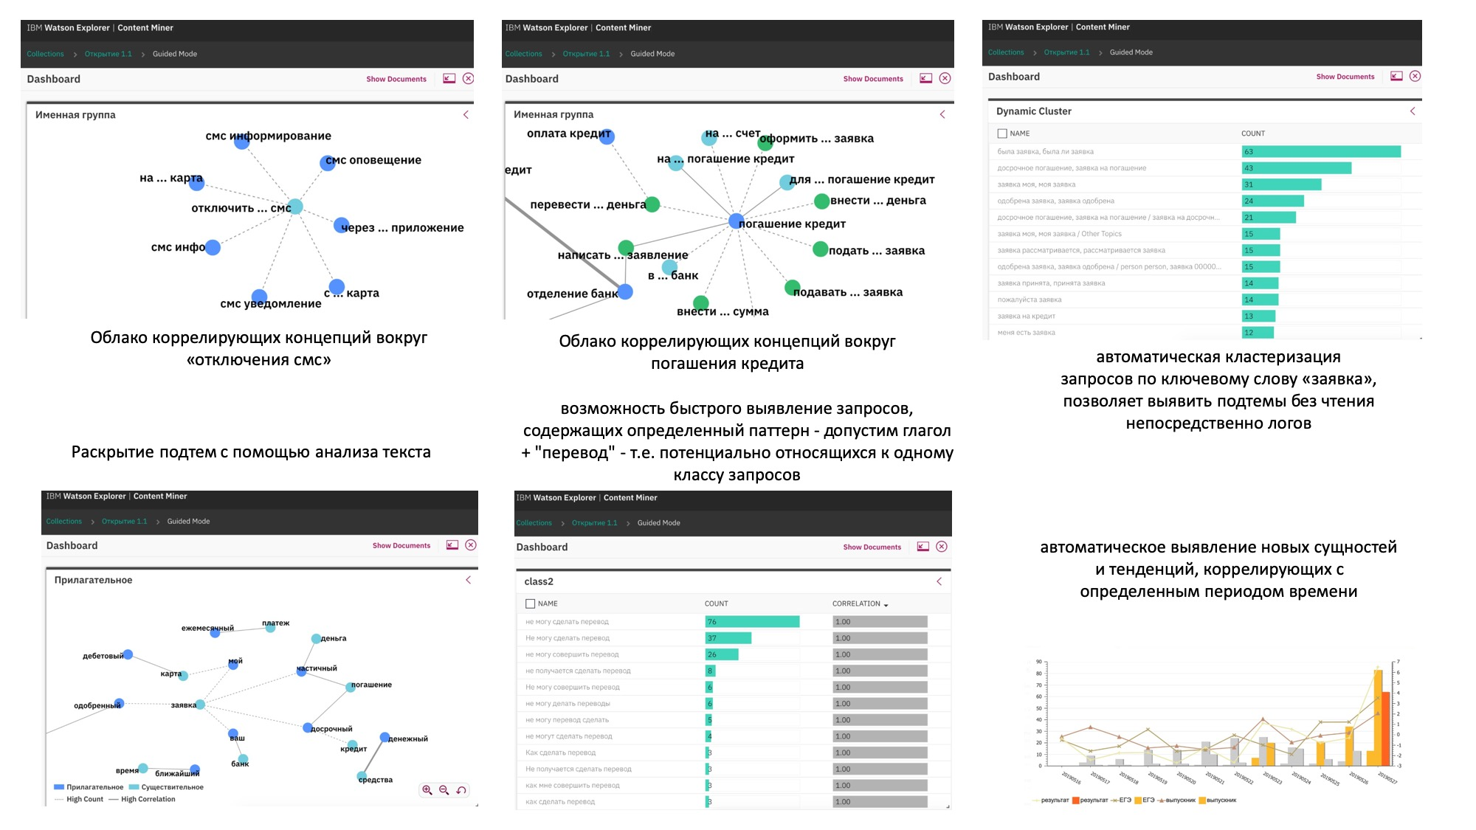
Текстовая аналитика
Примеры функциональных возможностей
© 2019 IBM Corporation

Slide 33
Ссылки на документацию
№ | Тема | Ссылка
1 | Создание намерений (Intents) | https://cloud.ibm.com/docs/services/assistant?topic=assistant-intents
2 | Создание сущностей (Entities): | https://cloud.ibm.com/docs/services/assistant?topic=assistant-entities
3 | Создание узлов диалога (Dialog tree) | https://cloud.ibm.com/docs/services/assistant?topic=assistant-dialog-build
4 | Слоты (Slots) | https://cloud.ibm.com/docs/services/assistant?topic=assistant-dialog-slots
5 | Уточнение (Disambiguation) | https://cloud.ibm.com/docs/services/assistant?topic=assistant-dialog-runtime#dialog-runtime-disambiguation
6 | Отклонение (Digressions) | https://cloud.ibm.com/docs/services/assistant?topic=assistant-tutorial-digressions
© 2019 IBM Corporation

